Slide 1
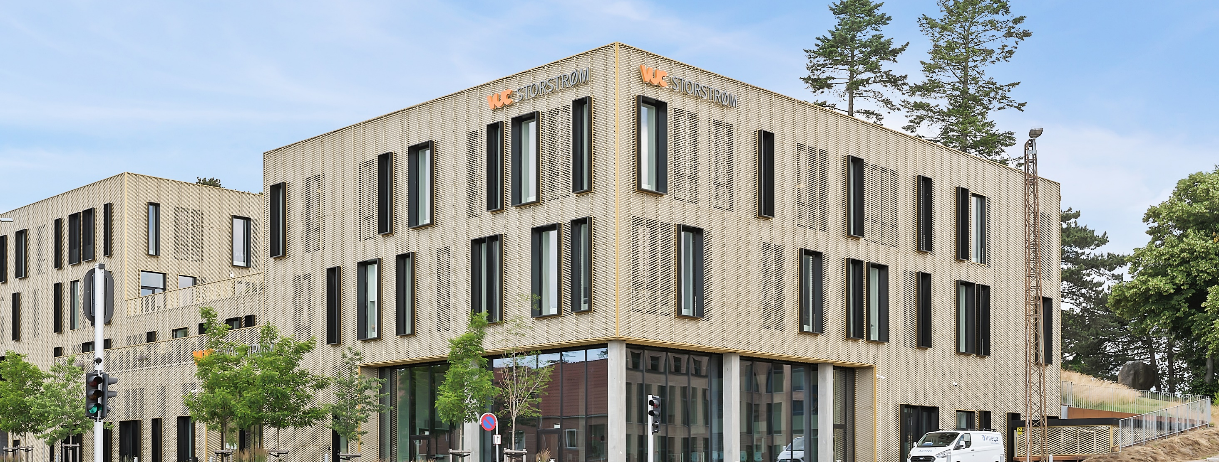
Velkommen til VUC Storstrøm Afd. Næstved

Slide 2
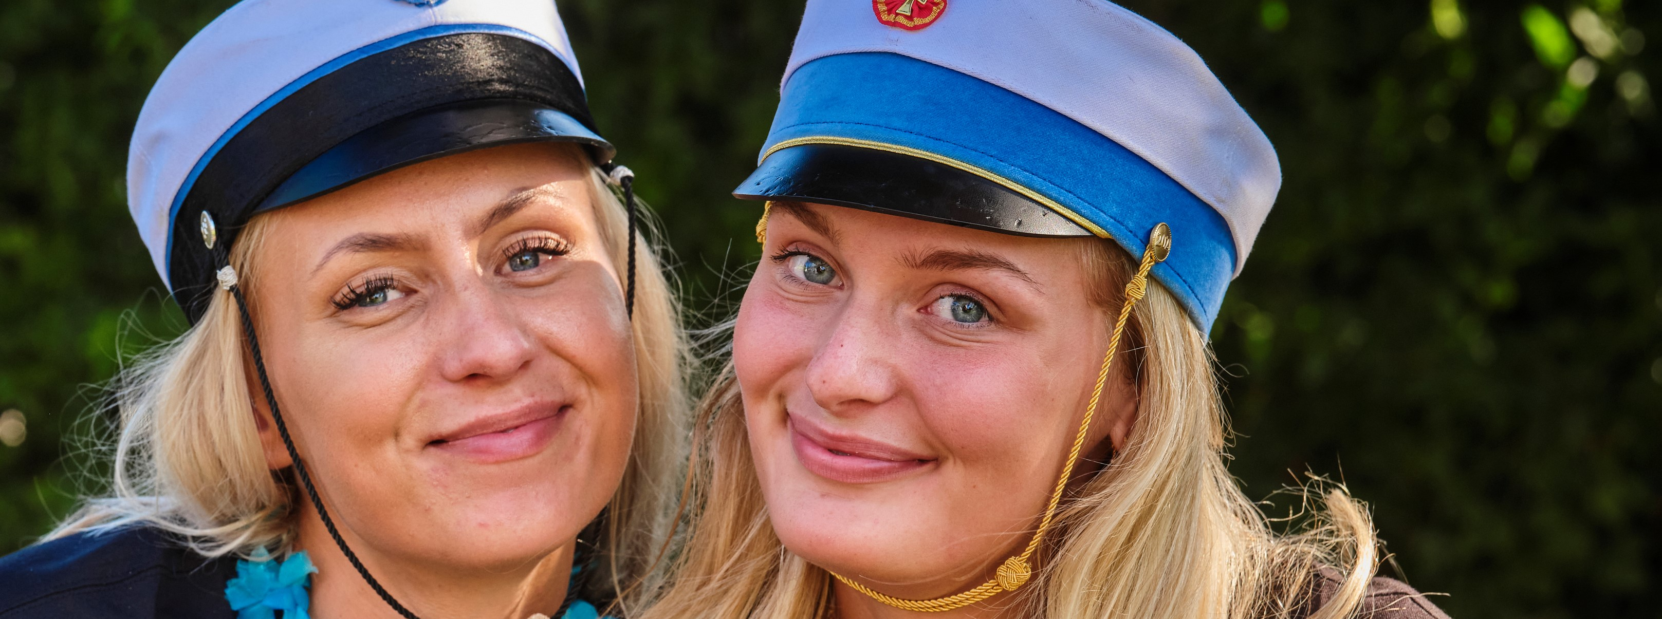
Fokus - 2-årig HF

Slide 3
Dagsorden
Hvorfor VUC Storstrøm i Næstved?
2-årig HF
Særligt om HF E-sport
Særligt om HF Ordblind
Særligt om HF Mentor
SOF – vil du på en længere videregående uddannelse?
Studievejledning
Optagelse på HF2 – Hvordan?
Spørgsmål

Slide 4
Studiemiljø - Hvorfor VUC Storstrøm i Næstved?
Et voksent uddannelsesmiljø tæt på bus og tog
God kontakt til uddannelseschef, lærere, studievejledere, kursistråd og medstuderende
Gode rammer for udvikling, vejledning og feedback, hvor læring tages alvorligt
Tilbud om studie- og karrierevalgsvejledning
Mulighed for studiestøtte til studerende, der er udfordret fysisk eller psykisk (SPS)
Studiestøtte til ordblinde
Alsidig forberedelse til en videregående uddannelse

Slide 5
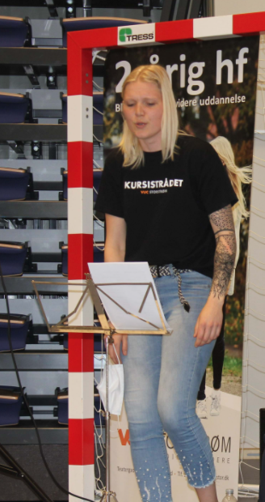
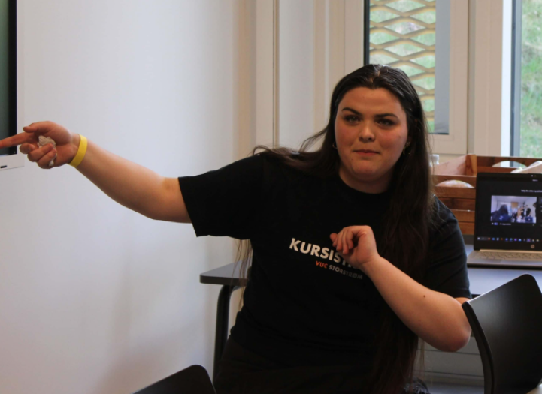
Kursistrådet
Kursistrådet har fokus på trivsel og sammenhold kursisterne imellem – også på tværs af uddannelser.
Kursistrådet arrangerer forskellige aktiviteter, der er med til at skabe et godt fællesskab, fx
Trivselsmøder
Fredagsbar/-café
Introfest
Gallafest

Slide 6
2-årig HF - Gymnasial ungdomsuddannelse på 2 år
Du følger en stamklasse
Forbereder dig til videregående uddannelse
Består af en række obligatoriske fag, obligatoriske faggrupper, fagpakker, projekt-/praktikperioder samt SSO

Slide 7
2-årig HF - den obligatoriske del i detaljer
Obligatoriske fag:
Dansk A, Engelsk B, Matematik C og Kreativt fag
Kreativt fag: Vælg ml. billedkunst C, idræt C og mediefag C
Naturvidenskabelig faggruppe:
Biologi C, Geografi C og Kemi C
Kultur- & Samfundsfaglig faggruppe:
Historie B, Samfundsfag C og Religion C
Større skriftlig opgave
Fagpakkefag og valgfag
Karrierelæring

Slide 8
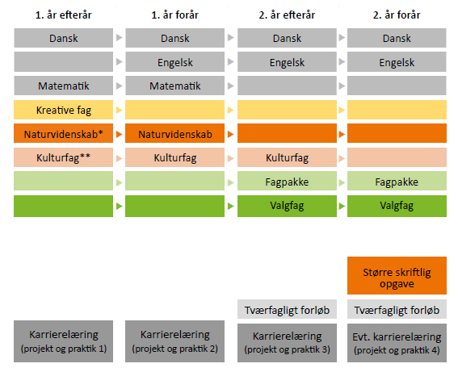
2-årig HF - det 2-årige forløb

Slide 9
2-årig HF - Fagpakker og valgfag
Naturvidenskab
Matematik B | Kemi B | Fysik C
Matematik B | Kemi B | Psykologi C
Velfærd
Samfundsfag B | Psykologi B
Samfundsfag B | Kemi B | Psykologi C
Uddannelsesønsker: Laborant, fysioterapeut, lærer, bygningskonstruktør, datamatiker, produktionsteknolog
Uddannelsesønsker: Pædagog, lærer, socialrådgiver, administrationsøkonom, multimediedesigner, serviceøkonom
Samfund
Matematik B | Samfundsfag B | Fysik C
Matematik B | Samfundsfag B | Psykologi C
Sundhed
Biologi B | Psykologi B
Biologi B | Kemi B | Psykologi C
Biologi B | Samfundsfag B | Psykologi C
Uddannelsesønsker: Finansøkonom, lærer, administrationsbachelor, leisure management, bygningskonstruktør, handelsøkonom, markedsføringsøkonom
Uddannelsesønsker: Sygeplejerske, bioanalytiker, ernæring og sundhed, lærer, procesteknolog, jordbrugsteknolog

Slide 10
HF E-sport

Slide 11
HF E-sport - Dyrk esport og tag en hf-eksamen samtidigt
HF Esport er en ny HF2-uddannelse, der starter op august 2022
Undervisningen vil inddrage spil og digitalisering – både som aktivitet og i undervisningsmaterialet
Fokus på spil som League of Legends, Counter-Strike: Global Offensive og World of Warcraft
Samarbejde med Esport Danmark samt lokale e-sportsklubber
Du vil aktivt være med til at arrangere e-sport events

Slide 12
HF E-sport - særlige tilbud
Studierejse til internationalt E-sportsmiljø
Træning hver eneste uge med uddannede instruktører i E-sport
Mulighed for at tage uddannelsen som DGI E-sport instruktør

Slide 13
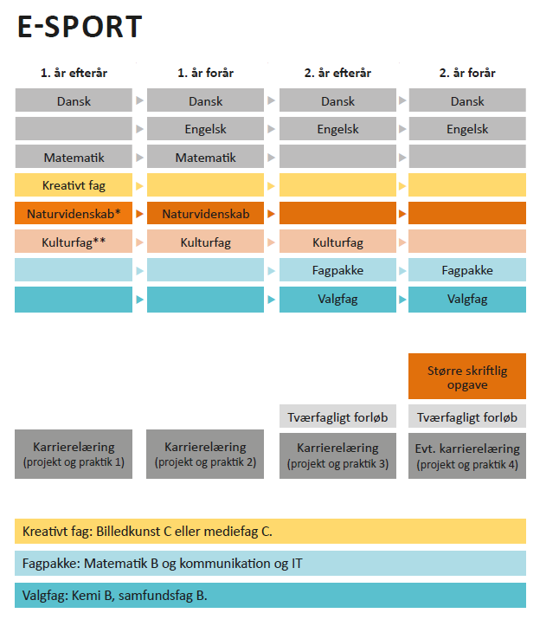
HF E-sport

Slide 14
HF E-sport - Hvordan inddrages digitalisering og spil?
Eksempler
I dansk vil du fx lære at afkode avatarer og at aflæse og analysere sekvenser fra Blizzard. Du bliver også bedre til at læse de ca. 2000 bøger, der er i Skyrim og H3X.
I engelsk lærer du at formulere dig, når du spiller. Der vil også være temaer om gaming-kultur og virtual reality.
I matematik lærer du at forstå geometrien i Minecraft og at regne hurtigt, så du fx hurtigere kan købe våben i Counterstrike.
Du får Mediefag – og du kan vælge Kommunikation og IT. Her kan du lære at blive bedre som blogger, YouTuber eller på Instagram, Snapchat m.v., og du kan lære at lave din egen digitale forretning.

Slide 15
HF Ordblind - 2-årig HF for ordblinde
Få de bedste vilkår for at gennemføre en ungdomsuddannelse
Mulighed for at følge et almindeligt HF2-forløb
Ordblinde-undervisning på et lille hold med fast plads i dit skema
Hjælp til at søge om IT-rygsæk
Gode redskaber til din hverdag som ordblind
Fast kontaktlærer, hvis du oplever psykiske eller fysiske udfordringer

Slide 16
HF Mentor - 2-årig HF over 3 år
For dig med særlige behov
Faglige mentorer
Personlig mentor
Social mentor
Fast lokale med fast hold på 7-15 kursister
3-4 timer dagligt – efter frokost

Slide 17
Afsluttet HF2 – mulighed for SOF

Slide 18
SOF – Supplerende Overbygnings Forløb
Ønsker du en lang videregående uddannelse?
Efter HF kan du tage et 3 mdrs. supplerende overbygnings forløb (SOF) via fjernundervisning.
Universitetspakke matematisk – forløbet kan fx afsluttes med Matematik A og Fysik B
Universitetspakke humanistisk – forløbet kan fx afsluttes med Engelsk A og Tysk B

Slide 19
Vejledning - Studievejledningen er til for dig!
Vejlederne er din første kontakt på VUC Storstrøm og de kan træffes hver dag
Vejlederne kan bl.a. hjælpe dig med
Vejledning i fag og niveauer.
Personlig vejledning, hvis du har problemer ift. dit studie.
SPS-støtte.
Oplysninger om økonomiske muligheder som studerende (SU).
Undervisning omhandlende eksamensangst.
Karrierevalgsvejledning samt vejledning om valg af videregående uddannelser.
Vejlederne er dine rådgivere, hvad du taler med dem om, er fortroligt.

Slide 20
Hvordan kommer jeg ind på en 2-årig HF?

Slide 21
Optagelse på HF
Du kan optages:
Direkte fra 9.klasse
Direkte fra 10.klasse
Direkte fra AVU
Hvis du har været i arbejde eller andet efter folkeskolen

Slide 22
Optagelse på HF
OBS:
Hvis du går i 9. eller 10.klasse, skal du søge om optagelse inden den 1. marts 2022
For de der har en almen forberedelseseksamen (avu) eller lignende, er ansøgningsfristen den 15. marts 2022
Hvis du ikke når det inden disse datoer, er du altid velkommen til at kontakte en studievejleder
Opfylder du ikke adgangskravene vil der være optagelsesprøver i løbet af foråret/sommeren

Slide 23
Afrunding
På Åbent hus-siden kan I:
Læse mere om forskellige emner samt downloade materiale
Komme på virtuel rundvisning
Tilmelding til fysisk rundvisning – med en kursist
Kontaktinfo til studievejledningen

Slide 24
Spørgsmål

Slide 25
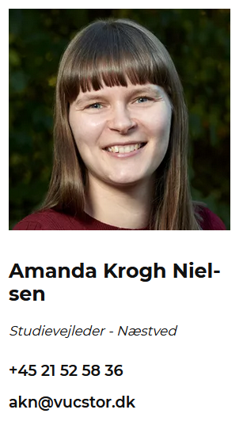
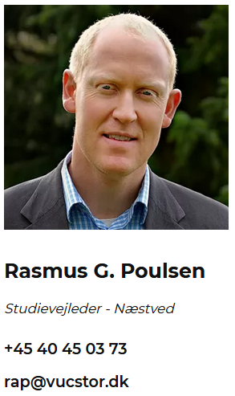
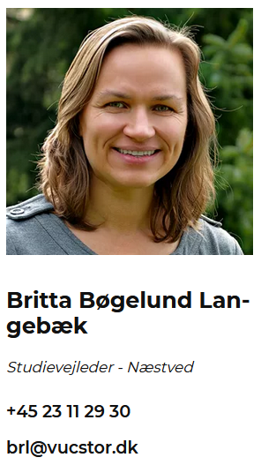
Studievejledningen er til for dig
Åben vejledning hver dag 9:00-11:00 eller bestil tid online på www.vucstor.dk
Vi hjælper med personlig vejledning om studie- og karrierevalg, fag og niveauer, SPS, ordblindhed og SU

Slide 26
Ordblindeundervisning
Gratis undervisning for ordblinde
Undervisningen er tilpasset den enkelte kursist.
Der undervises på små hold.
Der er mulighed for undervisning både dag og aften.
VUC Storstrøm tilbyder også særlig tilrettelagt engelsk for ordblinde.
Ordblinde skal også drømme stort
En ordblind taler om at blive testet

Slide 27
1-årige genvejspakker
1-årige genvejspakker
Bliv kvalificeret til optagelse på en af følgende uddannelser:
Pædagog
Socialrådgiver
Sygeplejerske
Bioanalytiker
Fængselsbetjent (dansk C, engelsk C, samf. C og psyk. C/eller Idræt C)
EUD Buss.

Slide 28
HF E-sport

Slide 29
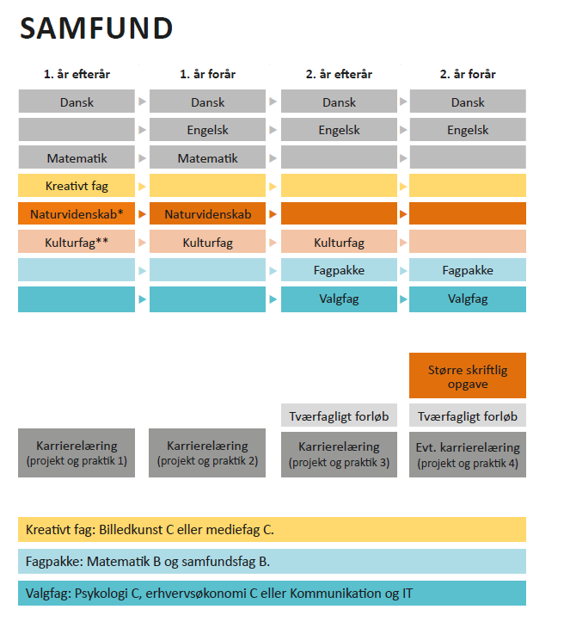
2 årig HF - fagpakke

Slide 30
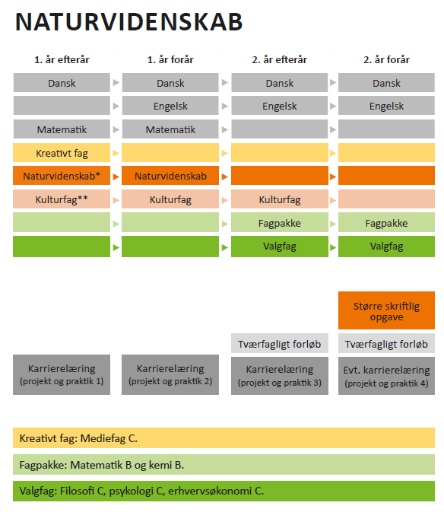
2 årig HF - fagpakke

Slide 31
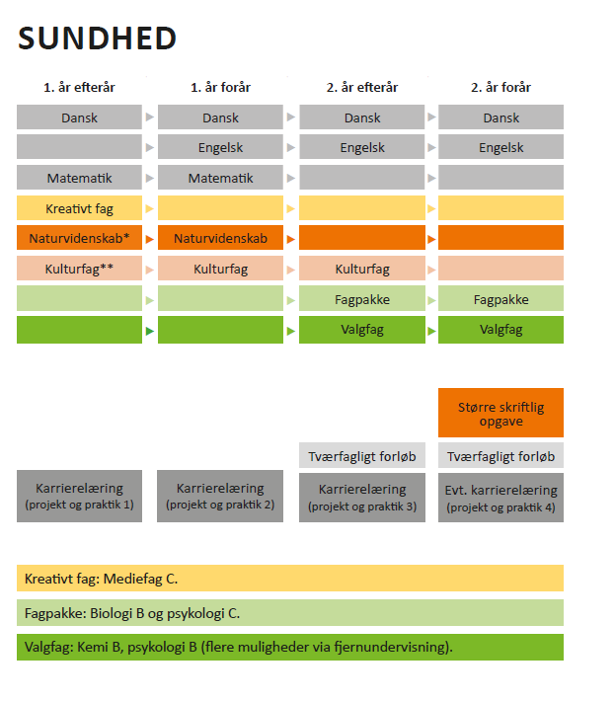
2 årig HF - fagpakke

Slide 32
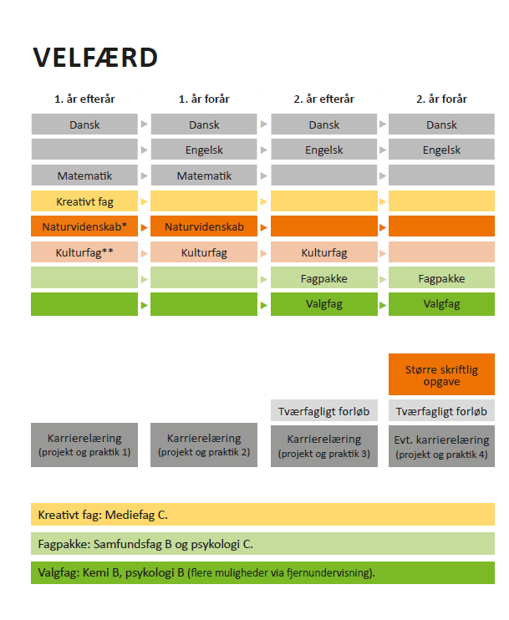
2 årig HF - fagpakke

Slide 33
VIDEO - HF Esport (Morten)

Slide 34
VIDEO - HF Esport (Camilla)

Slide 35
VIDEO - Ordblind? Bliv testet.

Slide 36
VIDEO - Hvad kan man bruge en HF-eksamen til?

Slide 37
VIDEO - Hvad er det bedste ved HF på VUC?

